Slide 1
Внешние
информационно-образовательные ресурсы библиотеки
Смоленской академии профессионального образования

Slide 2
Электронно-библиотечная система «Издательство «Лань» —
Электронно-библиотечная система «Издательство «Лань» —
это ресурс, включающий в себя электронные версии периодических изданий, книг издательства «Лань» и других издательств учебной литературы по естественным, техническим и гуманитарным наукам.
это ресурс, включающий в себя электронные версии периодических изданий, книг издательства «Лань» и других издательств учебной литературы по естественным, техническим и гуманитарным наукам.

Slide 3
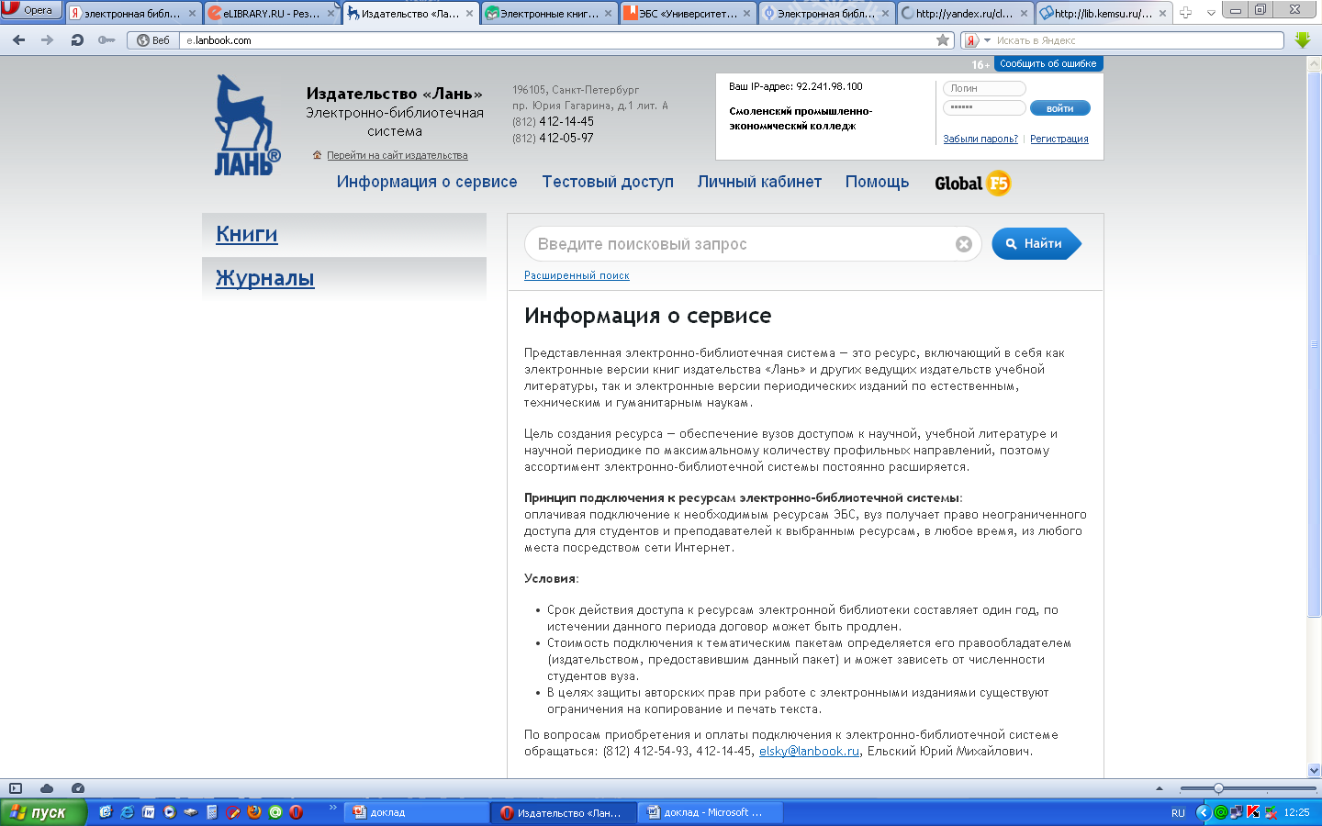
Электронно-библиотечная система «Издательство «Лань» —
это ресурс, включающий в себя электронные версии периодических изданий, книг издательства «Лань» и других издательств учебной литературы по естественным, техническим и гуманитарным наукам.

Slide 4
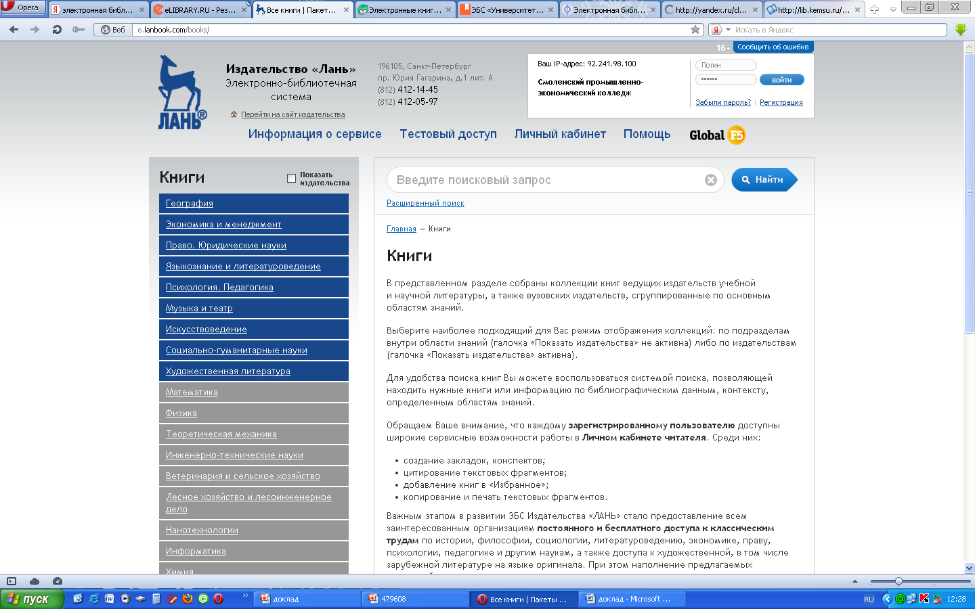
Электронно-библиотечная система «Издательство «Лань» —
это ресурс, включающий в себя электронные версии периодических изданий, книг издательства «Лань» и других издательств учебной литературы по естественным, техническим и гуманитарным наукам.

Slide 5
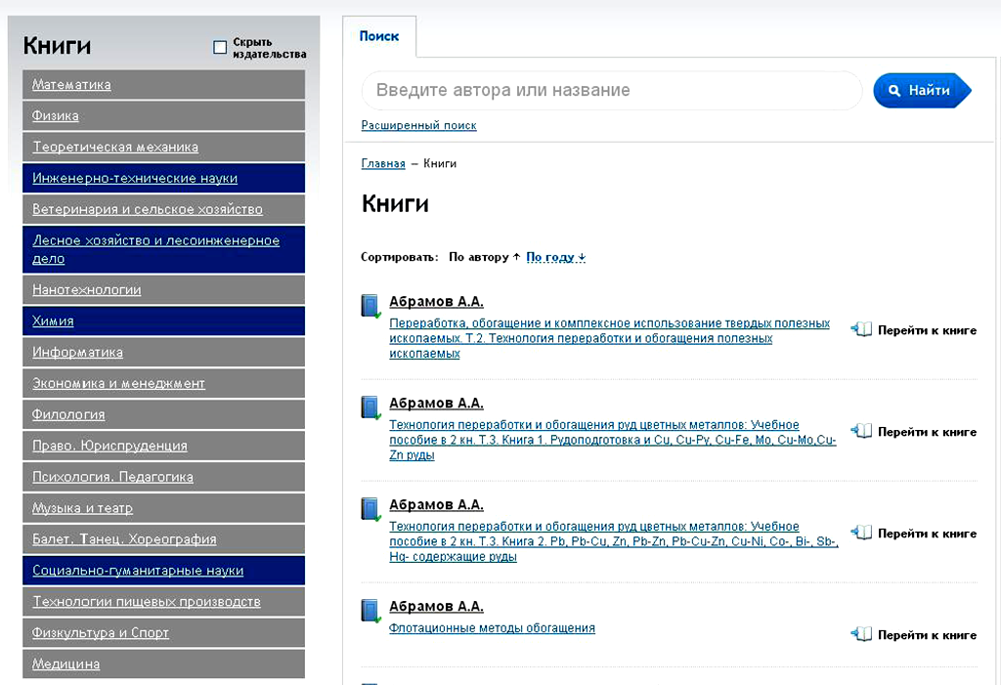
Электронно-библиотечная система «Издательство «Лань» —
это ресурс, включающий в себя электронные версии периодических изданий, книг издательства «Лань» и других издательств учебной литературы по естественным, техническим и гуманитарным наукам.

Slide 6
Электронно-библиотечная система «Издательство «Лань» —
это ресурс, включающий в себя электронные версии периодических изданий, книг издательства «Лань» и других издательств учебной литературы по естественным, техническим и гуманитарным наукам.

Slide 7
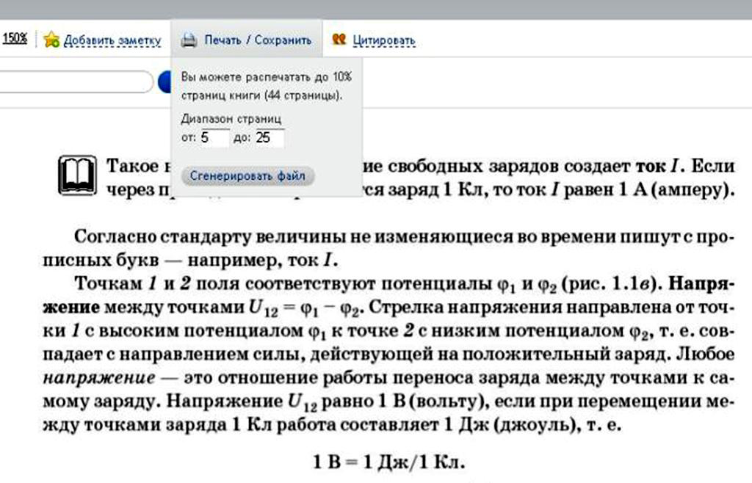
Электронно-библиотечная система «Издательство «Лань» —
это ресурс, включающий в себя электронные версии периодических изданий, книг издательства «Лань» и других издательств учебной литературы по естественным, техническим и гуманитарным наукам.

Slide 8
Электронно-библиотечная
система
Университетская библиотека online
Режим доступа: http://www.biblioclub.ru/

Slide 9
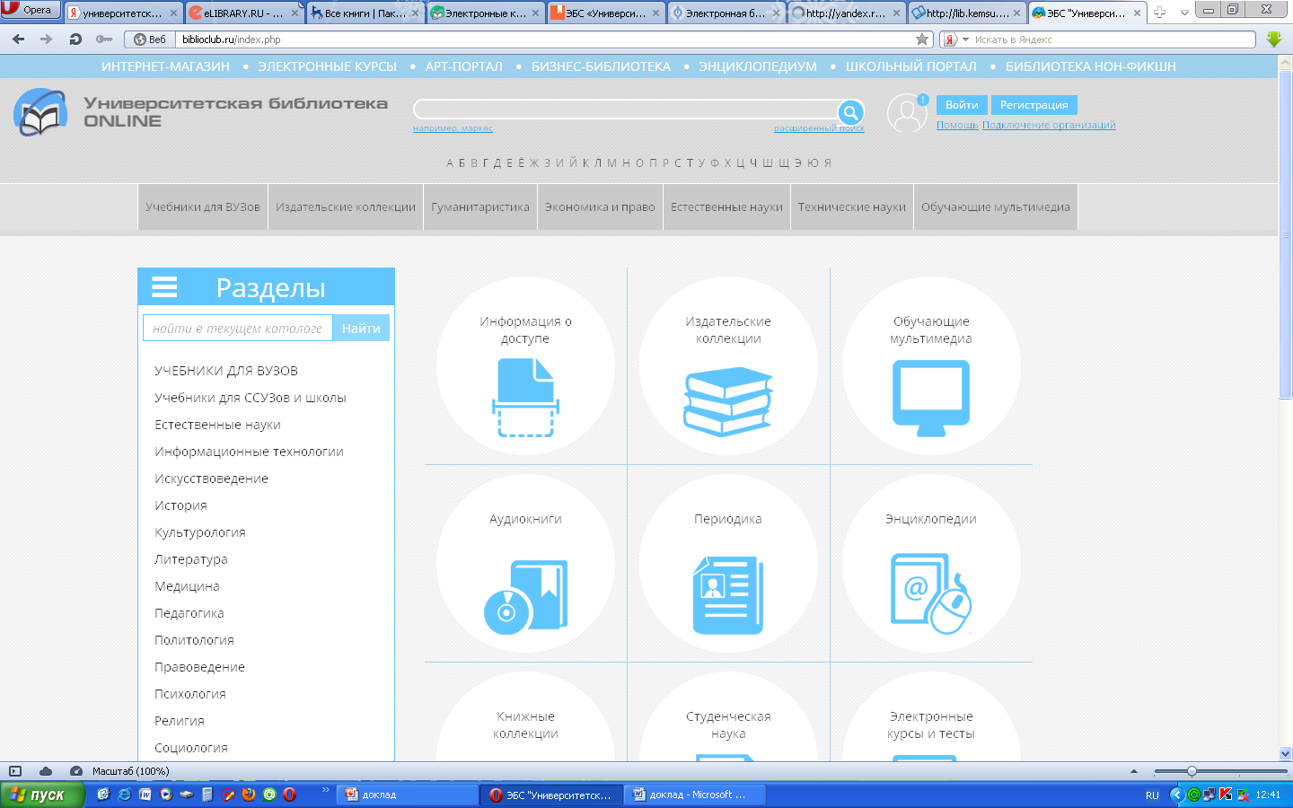

Slide 14
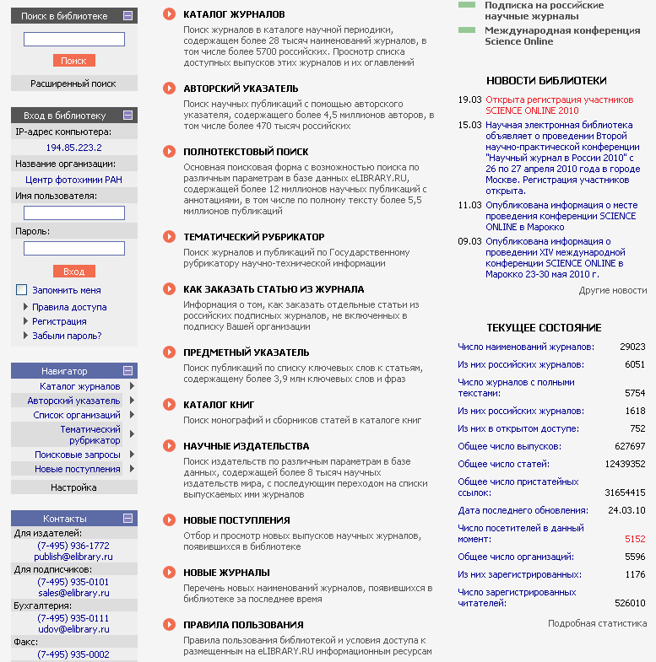
Полнотекстовая база данных периодических изданий

Slide 15
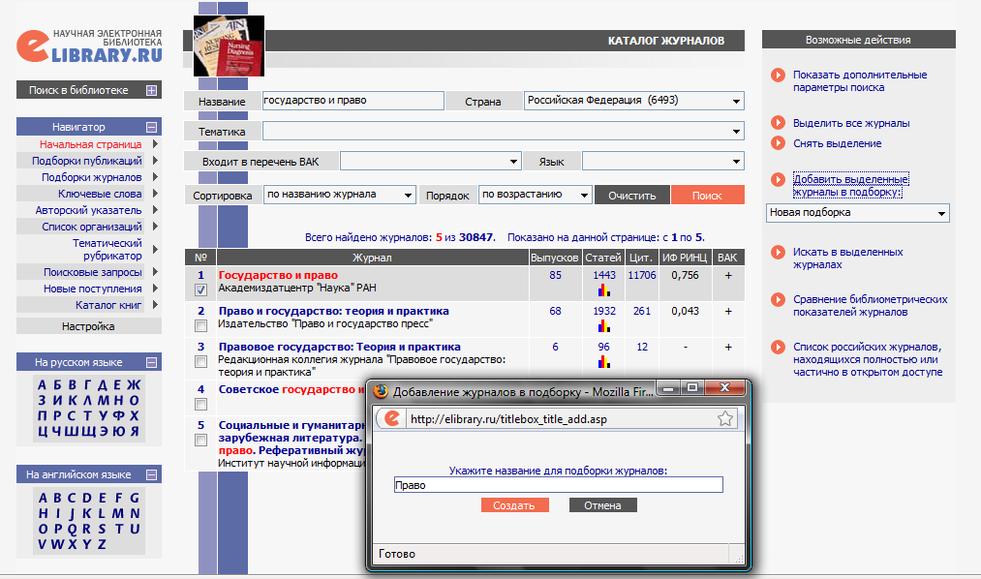
Поиск журнала и возможность работы с ним (каталог журналов)

Slide 16
Спасибо за внимание!

